Slide 1
实验一：Linux上FTP服务搭建

Slide 2
实验目的
了解ftp服务的概念、协议、应用场景
掌握linux服务器上ftp服务的部署和管理方法
掌握多种ftp客户端的应用方法

Slide 3
实验参考资料
教材第11章
或者B站搜索相关视频
或者问大模型

Slide 4
实验内容1：配置一个简单的ftp的服务
在node1节点安装ftp的服务端vsftpd
  确保虚拟机能连网
  安装后，配置访问模式为匿名访问模式
  启动vsftpd服务
在node2节点安装ftp的客户端
  确保虚拟机能连网
  在命令行界面使用ftp命令实现文件的上传、下载、删除等操作

Slide 5
实验内容2：配置一个较安全的ftp的服务
在node1节点安装ftp的服务端vsftpd
  确保虚拟机能连网
  安装后，配置访问模式为本地用户模式
  启动vsftpd服务
在node2节点通过ftp的客户端访问ftp服务
  在命令行界面使用ftp命令实现文件的上传、下载、删除等操作
在windows环境使用其他ftp客户端工具
  实现文件的上传、下载、删除等操作

Slide 6
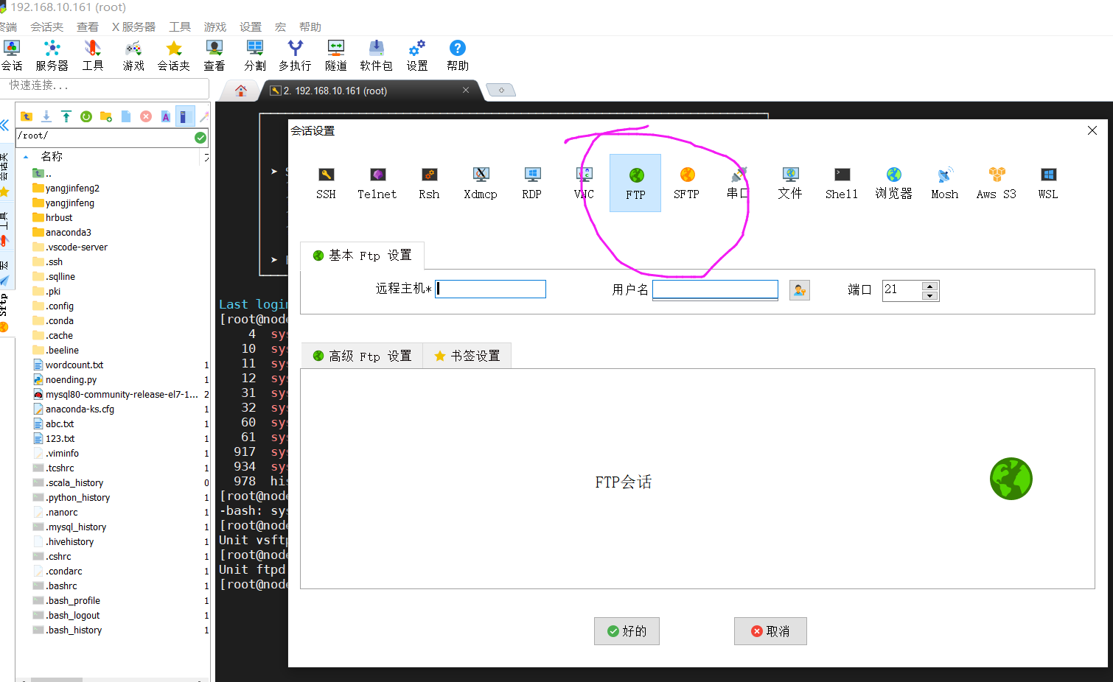
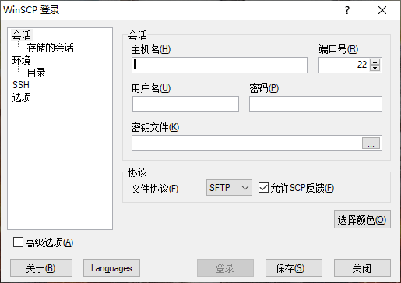
Windows下ftp客户端工具
或者其他工具：
FileZilla、FileFTP
MobaXterm
winscp

Slide 7
提交
（1）实验报告：按照实验报告模板写实验报告，提交给实验老师
（2）使用ftp进行文件的上传、下载、删除等操作，并录屏，视频提交至学习通

